Slide 1
Фотоотчёт
по работе кружка
«Ловкие пальчики»
Средняя группа.
2022-2023гг.
составитель: Санькова Татьяна Леонидовна

Slide 2
Основная Парциальная программа по ДПД «Ловкие пальчики» решает проблему формирования у воспитанников эстетического мировоззрения, цветоощущения и других, необходимых элементов творчества.
Но программа для детей 4-5 лет, больше имеет художественную направленность и обеспечивает развитие мелкой моторики пальцев рук во время работы с пластилином и бумагой с учетом возрастных физиологических, психологических, познавательных особенностей.
Главная Цель программы – создание условий для развития творческих способностей и самостоятельности детей.
Обучение детей нетрадиционным принципам лепки из пластилина и применение их при изготовлении поделок в технике: пластилинографии.

Slide 3
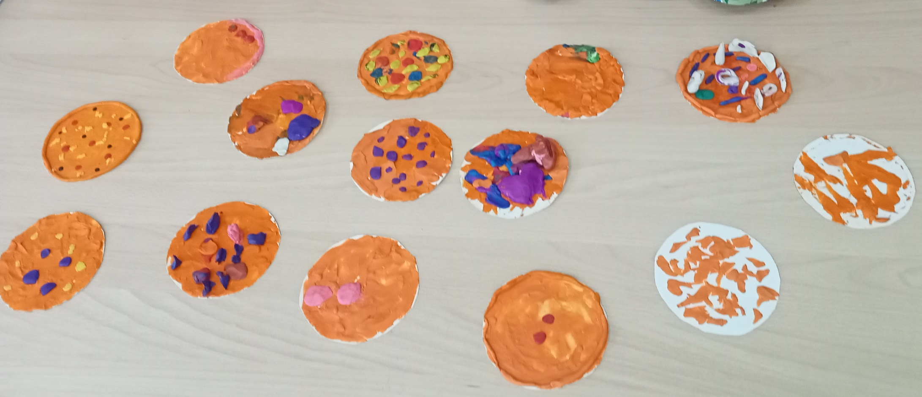
Пластилинография.
Основное преимущество— влияние на творческое развитие, привитие интереса к изобразительному и прикладному искусству. Второе— совершенствование моторики пальцев и кистей. А третье — расширение кругозора, усиление познавательной активности.
« Пицца»

Slide 4
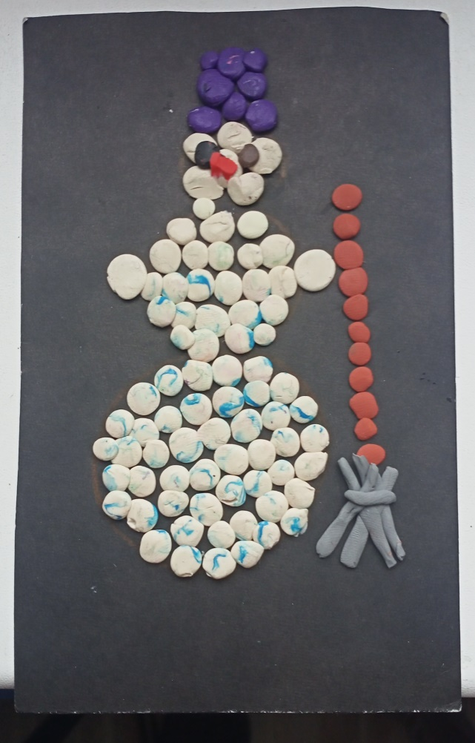
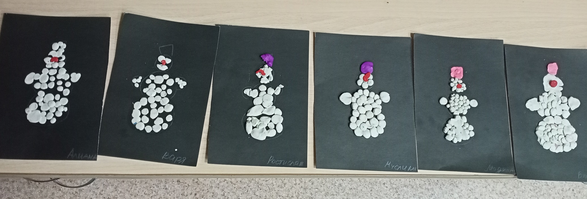
«Снеговик»
Техника-пластилиновая мозаика.

Slide 5
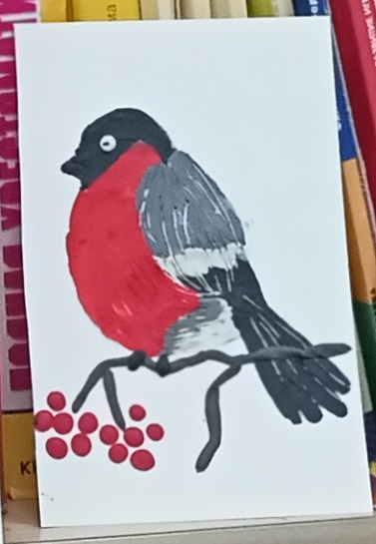
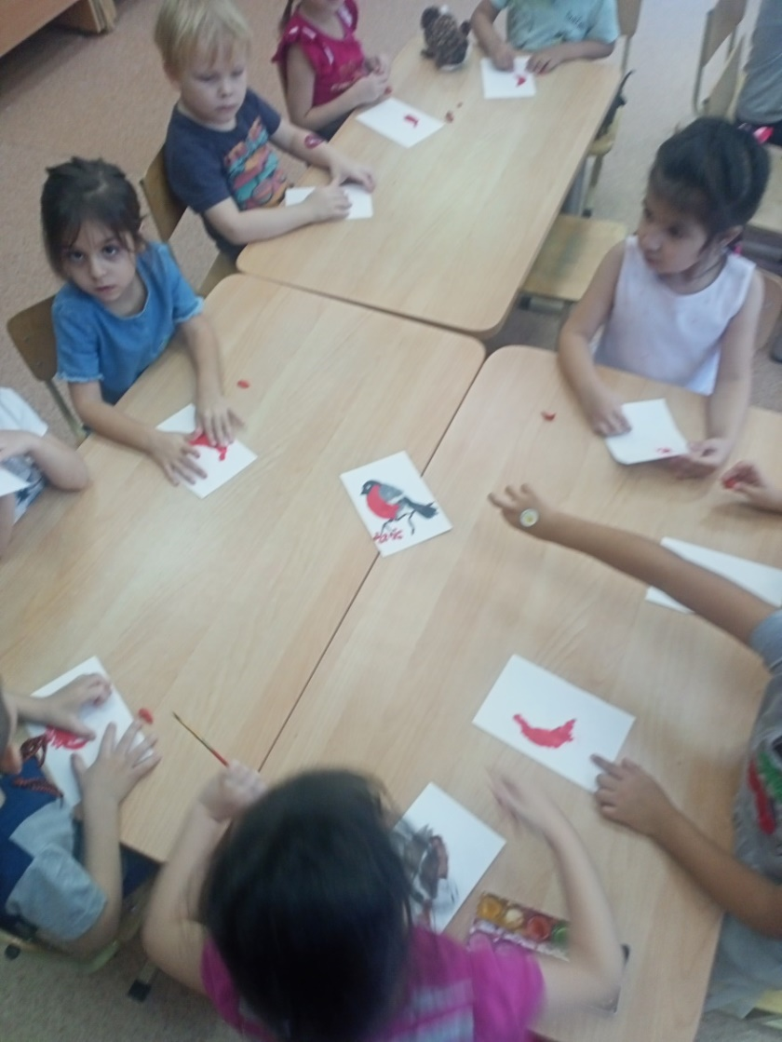
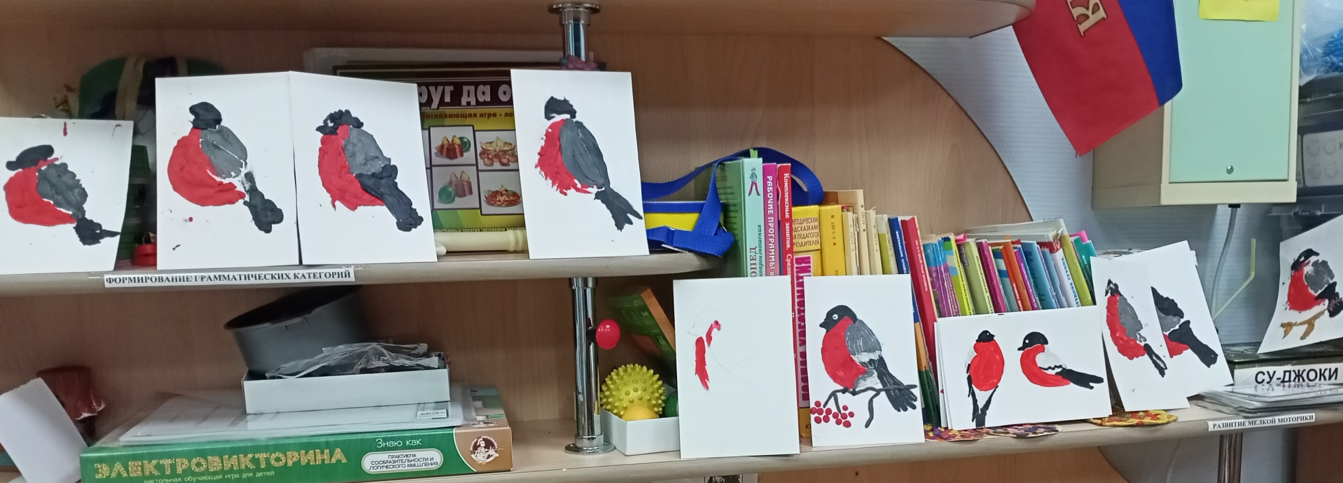
«Снегирь»
Пластилинография
с элементами процарапывания

Slide 6
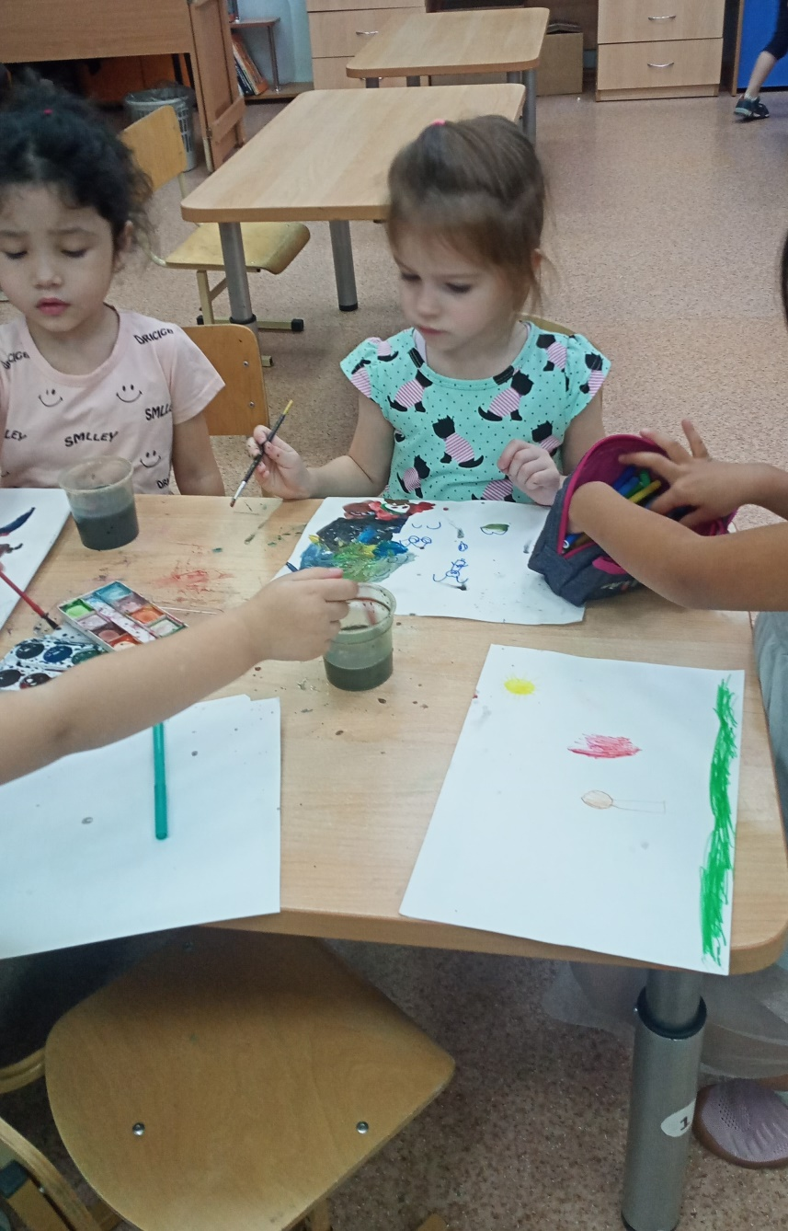
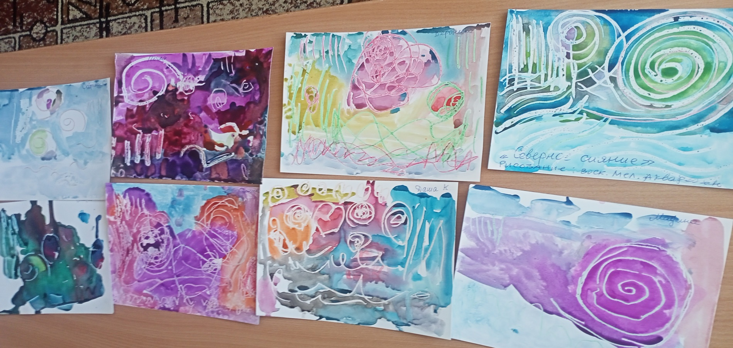
«Северное сияние»
Нетрадиционная техника рисование восковыми мелками и акварелью.

Slide 7
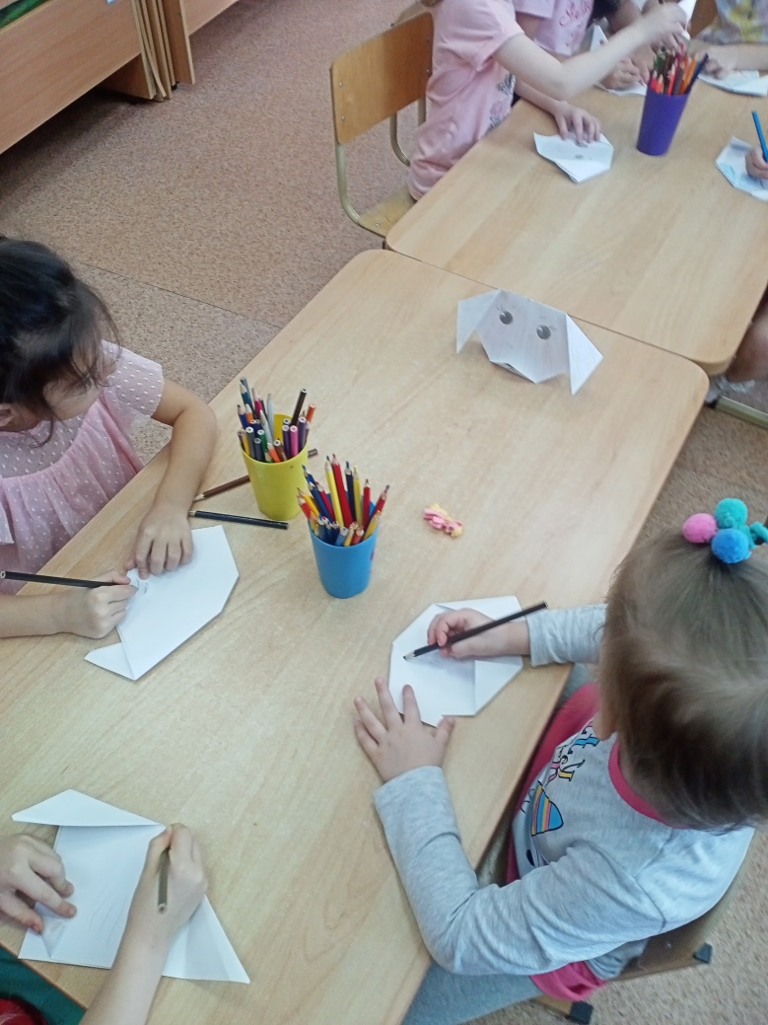
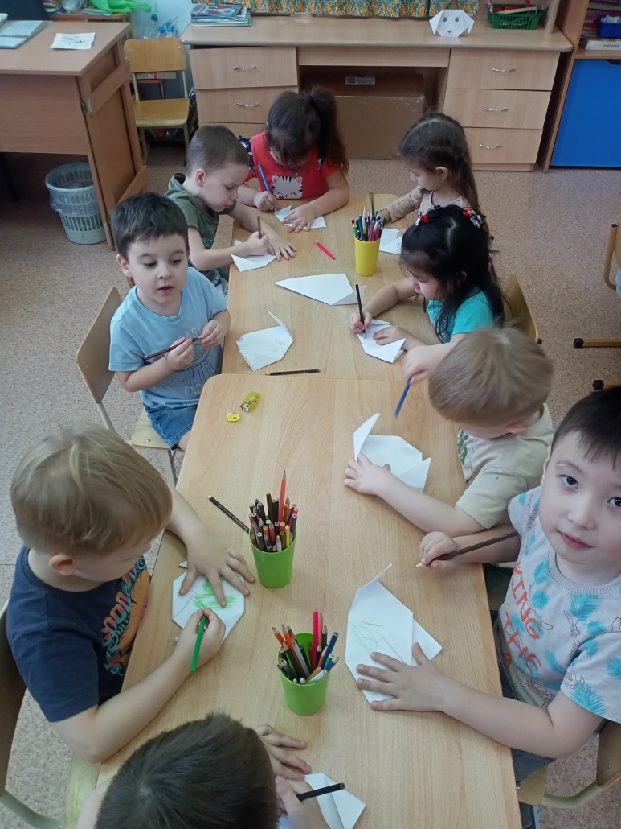
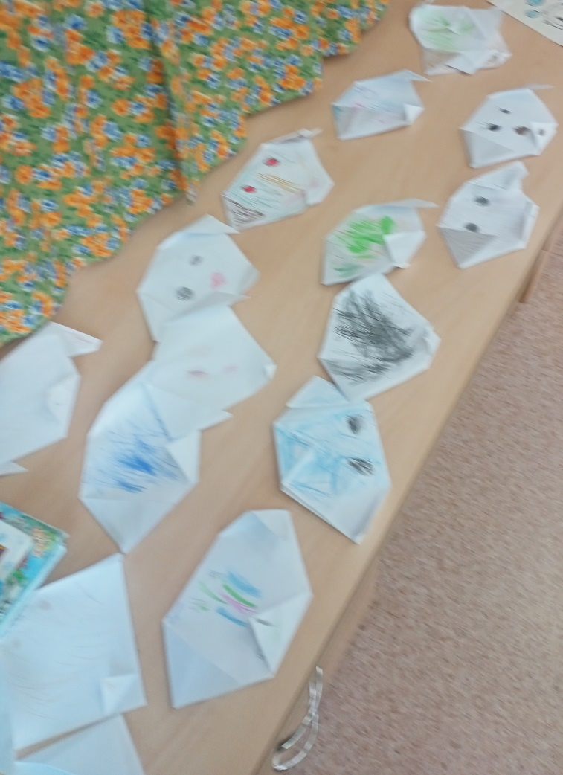
«Собака»
Техника-
Оригами.

Slide 8
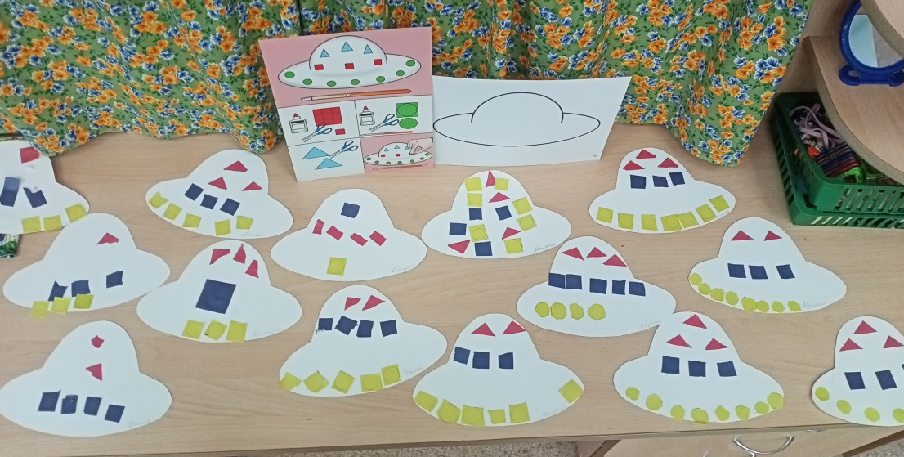
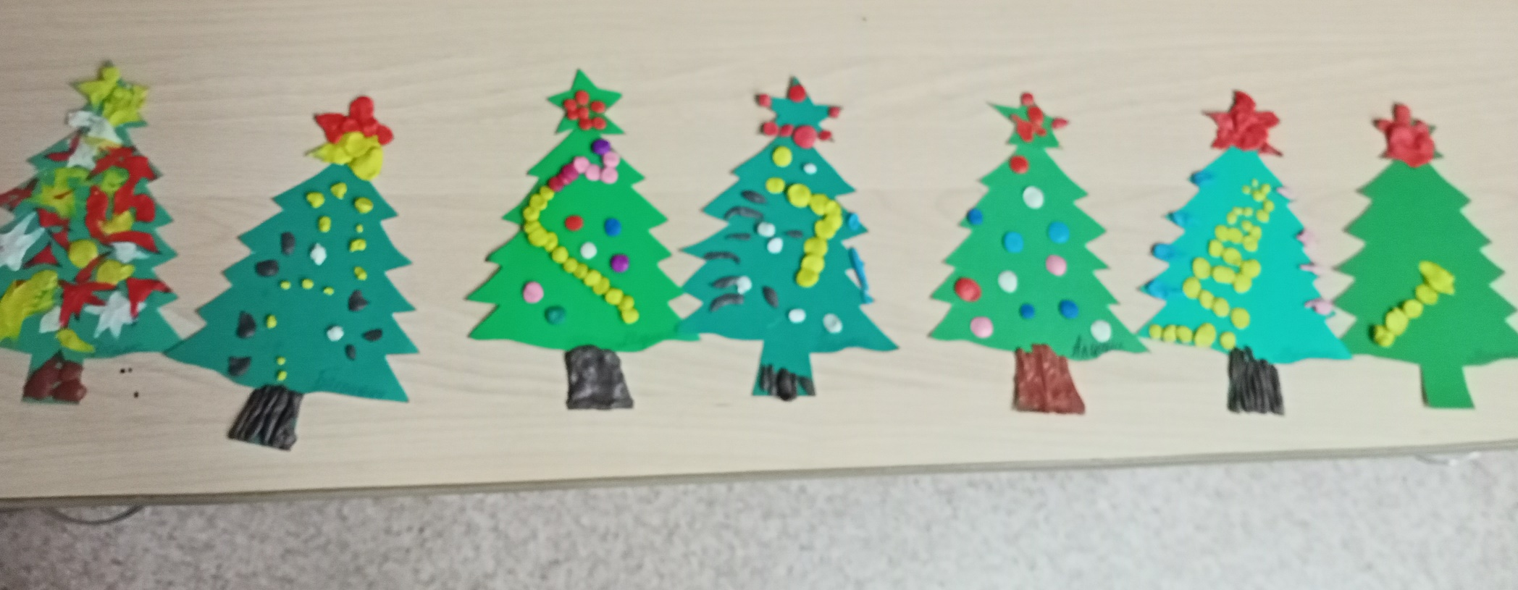
«Шляпа»
Аппликация.
«Новогодняя ёлочка» Пластилиновая мозаика

Slide 9
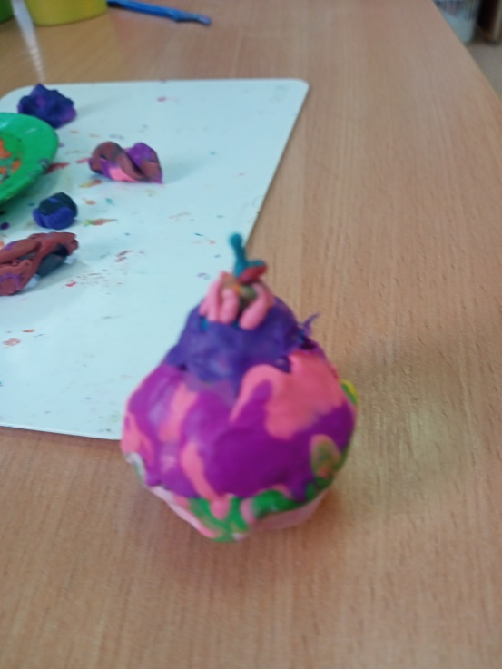
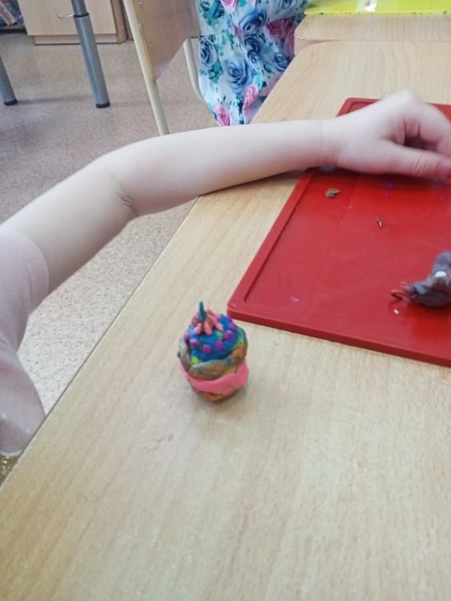
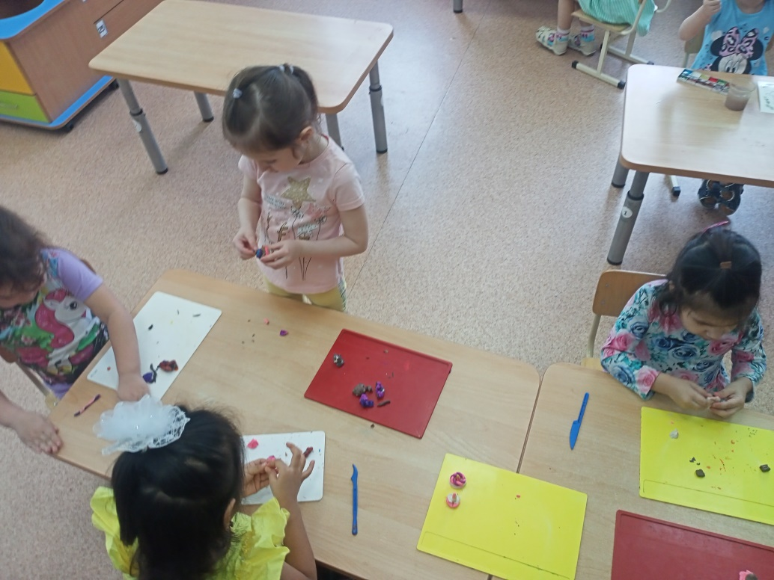
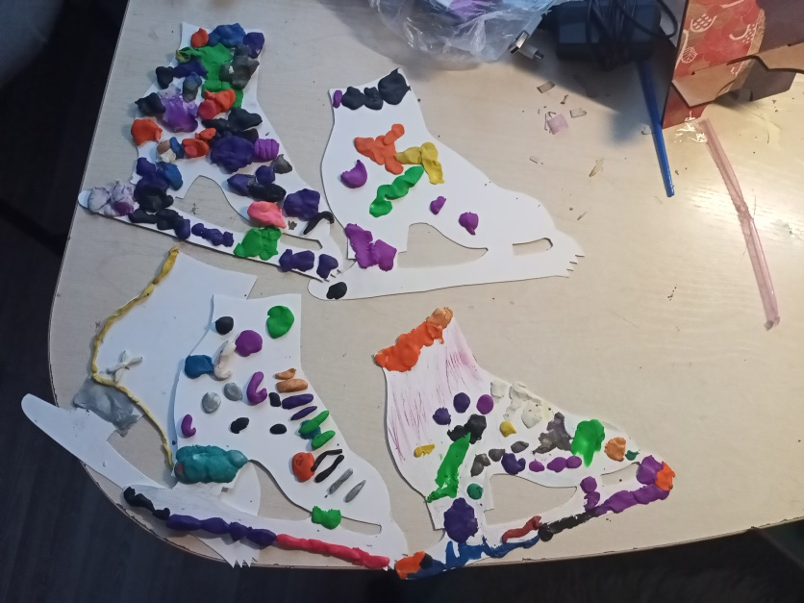
«Тортик»
Лепка.
«Коньки»
Пластилиновая мозайка

Slide 10
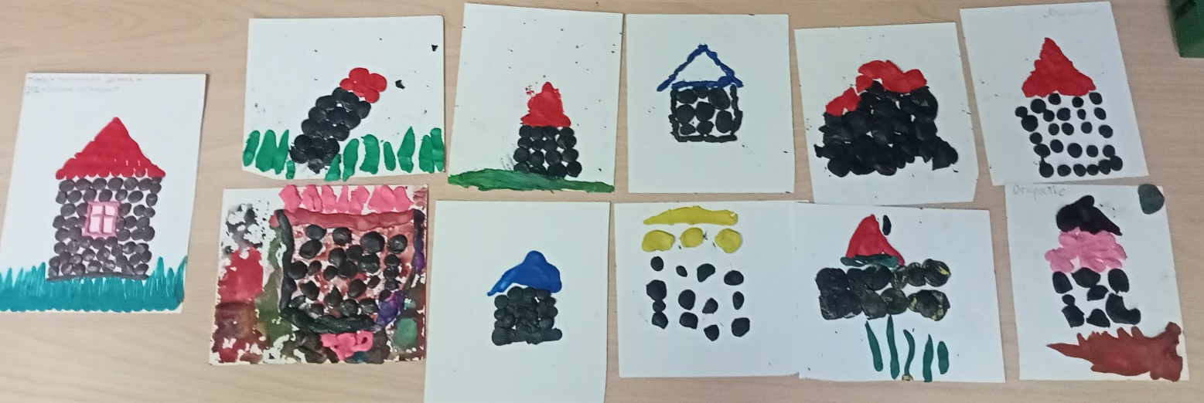
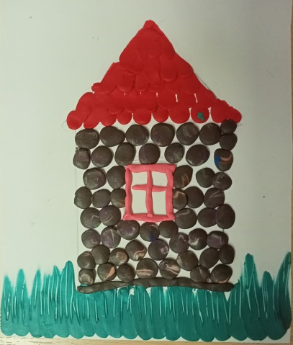
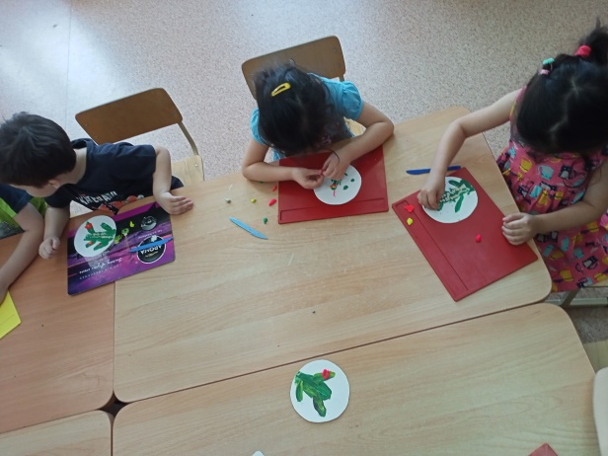
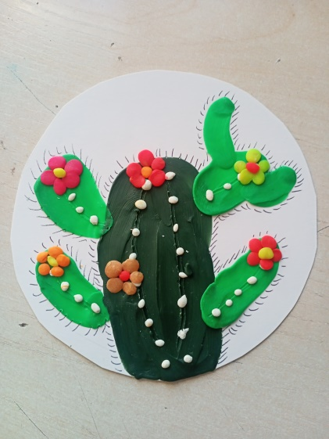
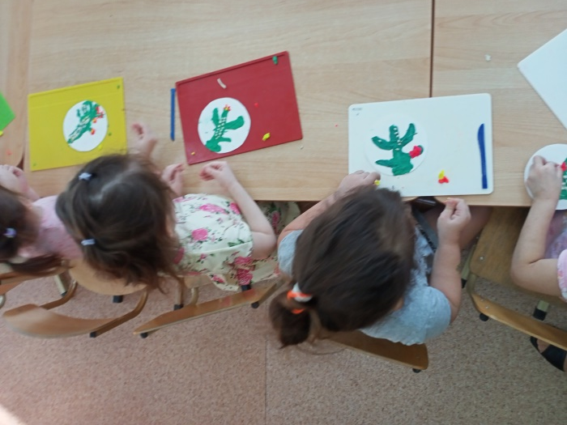
«Домик»
Техника-пластилиновая мозайка,
процарапывание.
«Кактус»

Slide 11
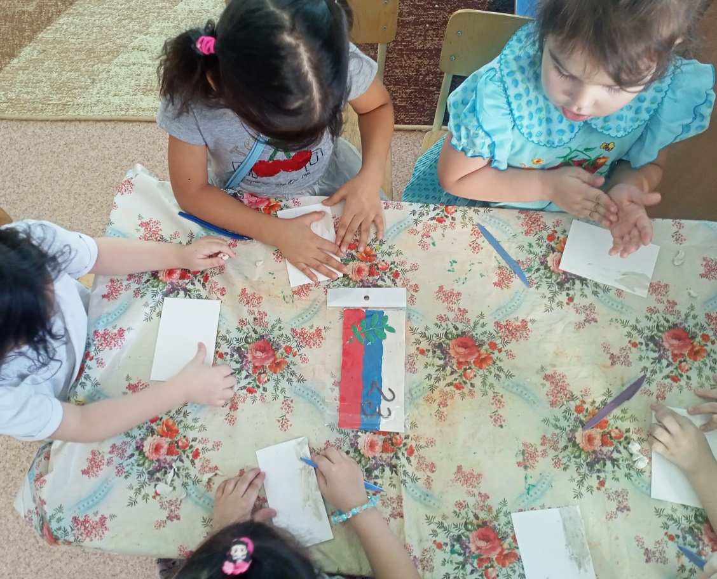
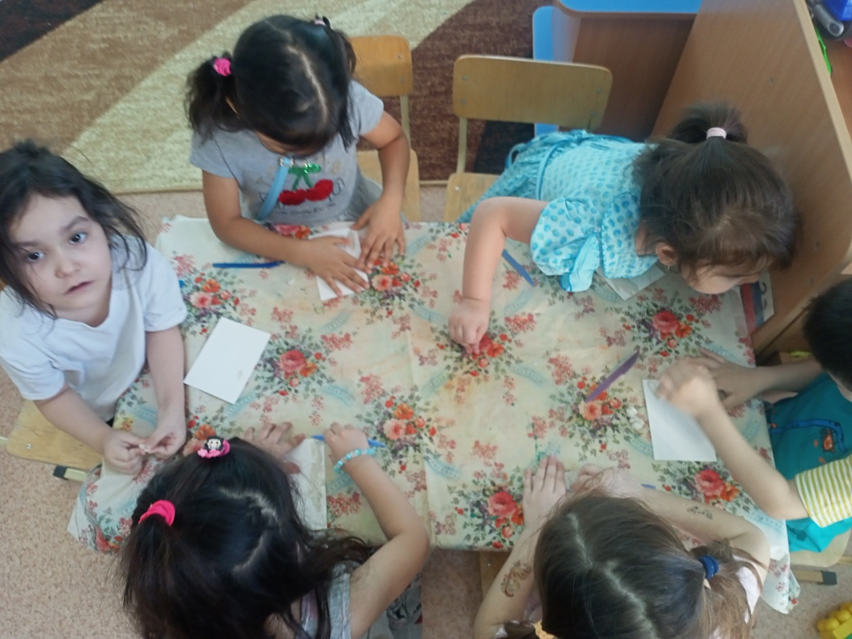
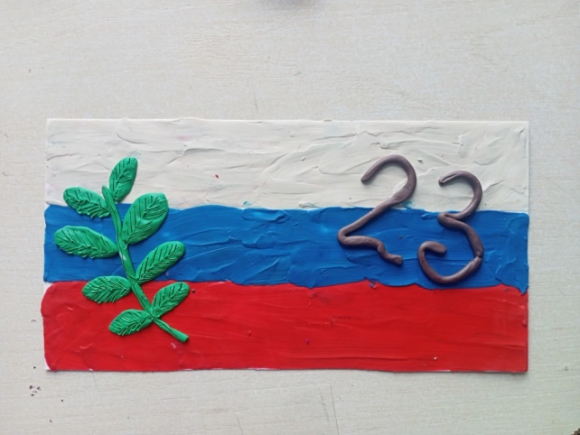
«Открытка
к 23 февраля»
пластилинография

Slide 12
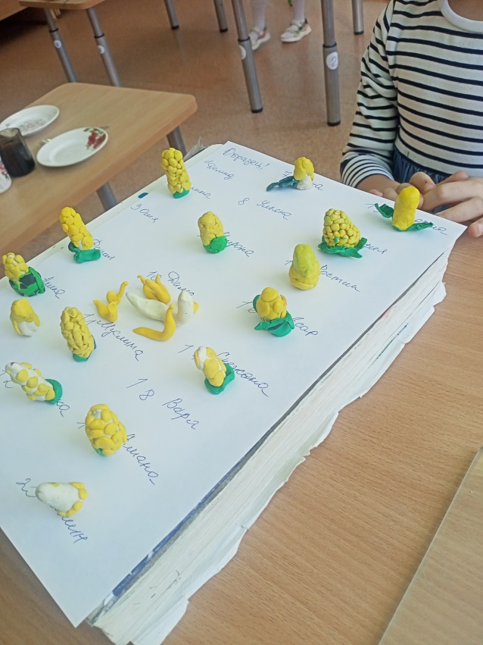
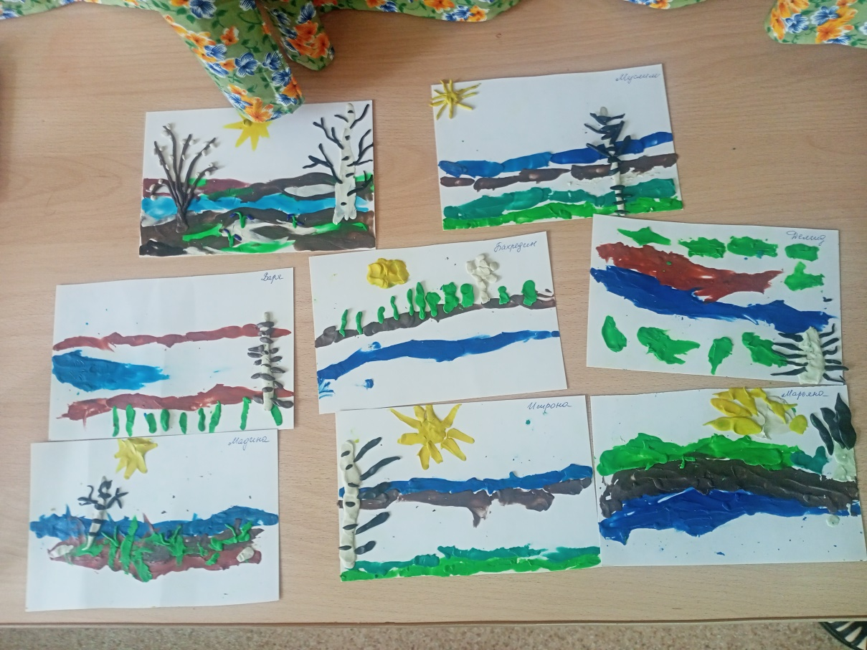
«Кукуруза»
лепка
«Весна»

Slide 13
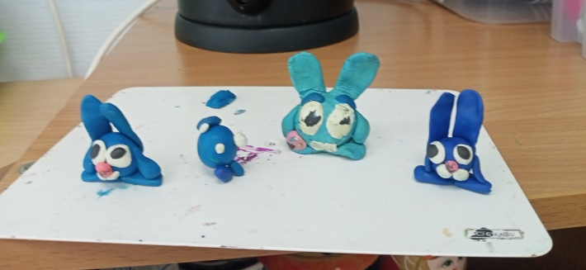
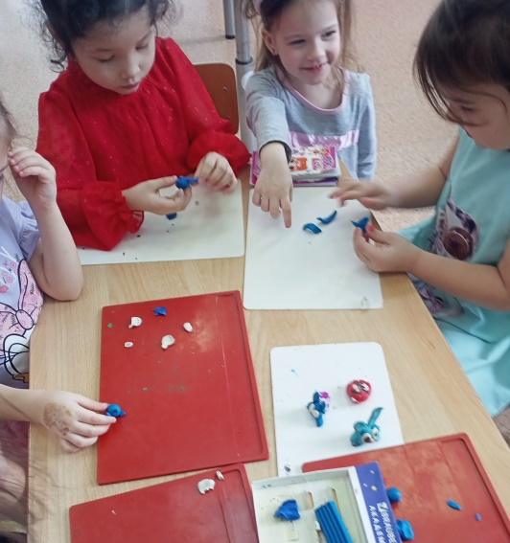
«Крош»
«Цветы в вазе»
«Ромашка»

Slide 14
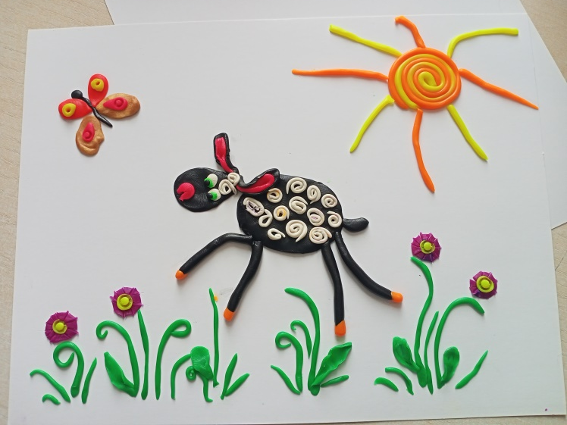
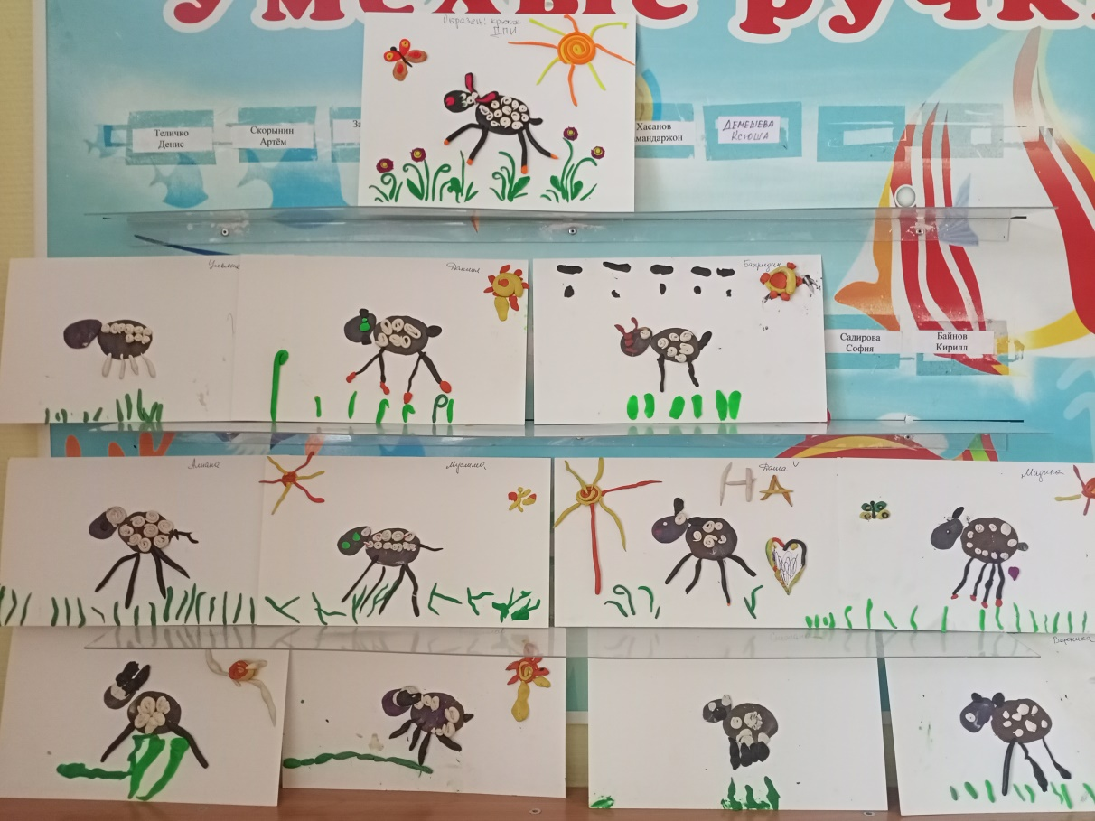
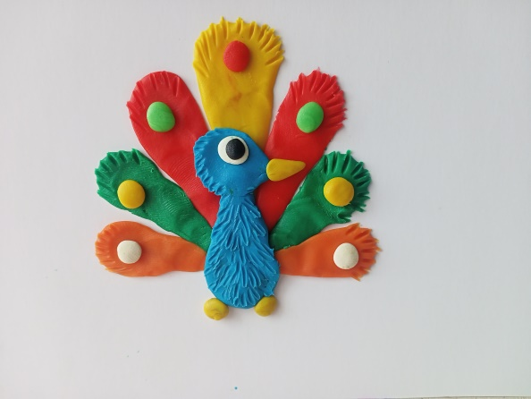
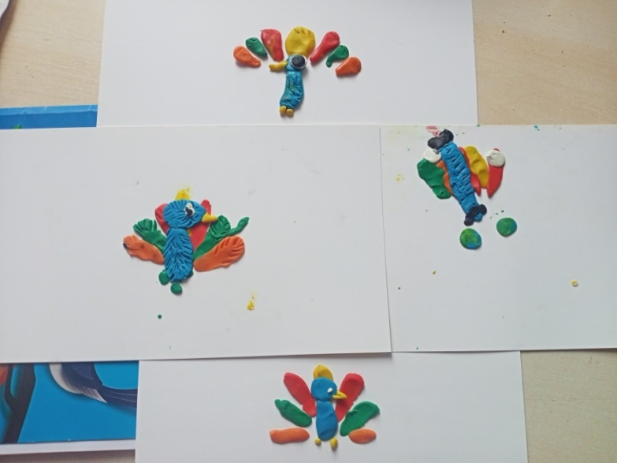
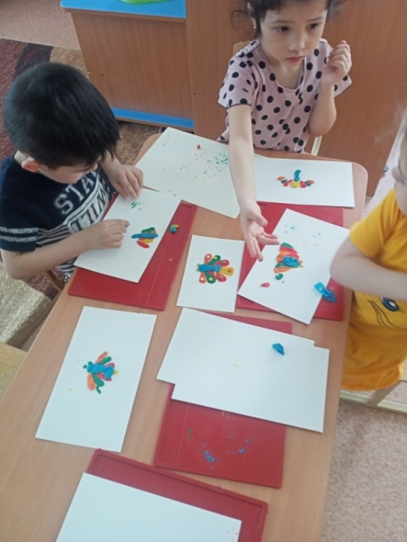
«Овечка»
Рисование пластилиновыми
жгутиками
«Павлин»

Slide 15
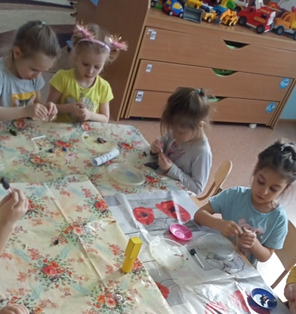
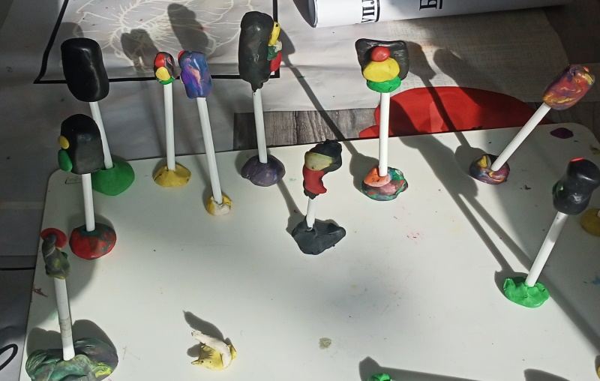
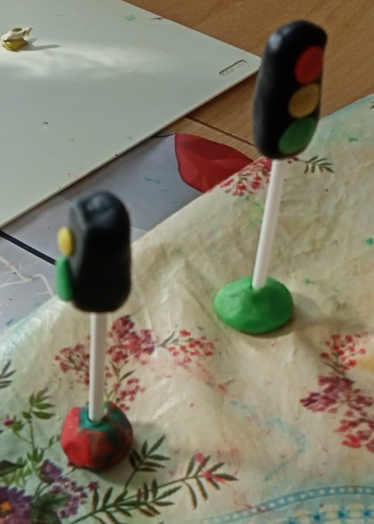
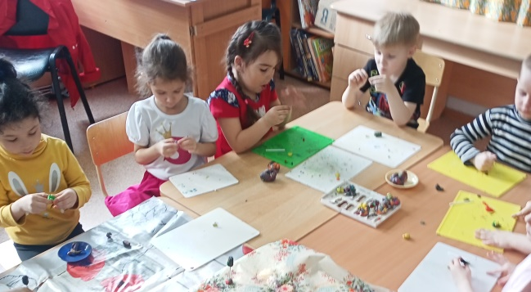
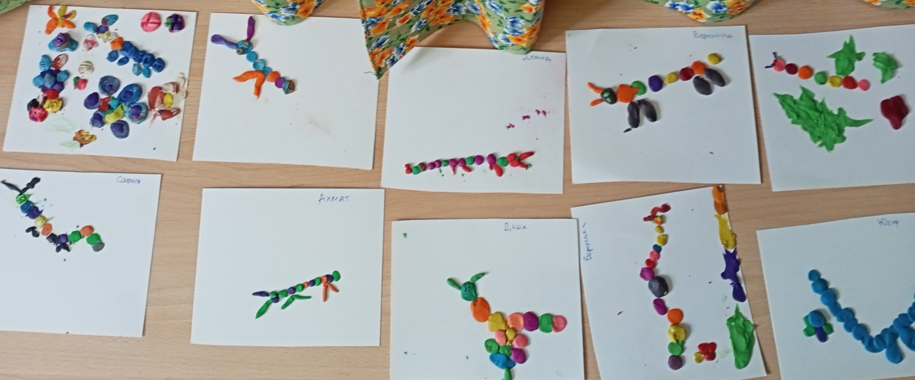
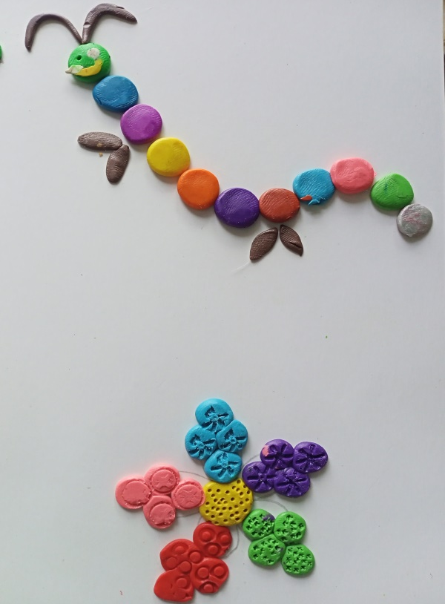
«Светофор»
«Гусеница»
Техника –пластилиновая мозайка

Slide 16
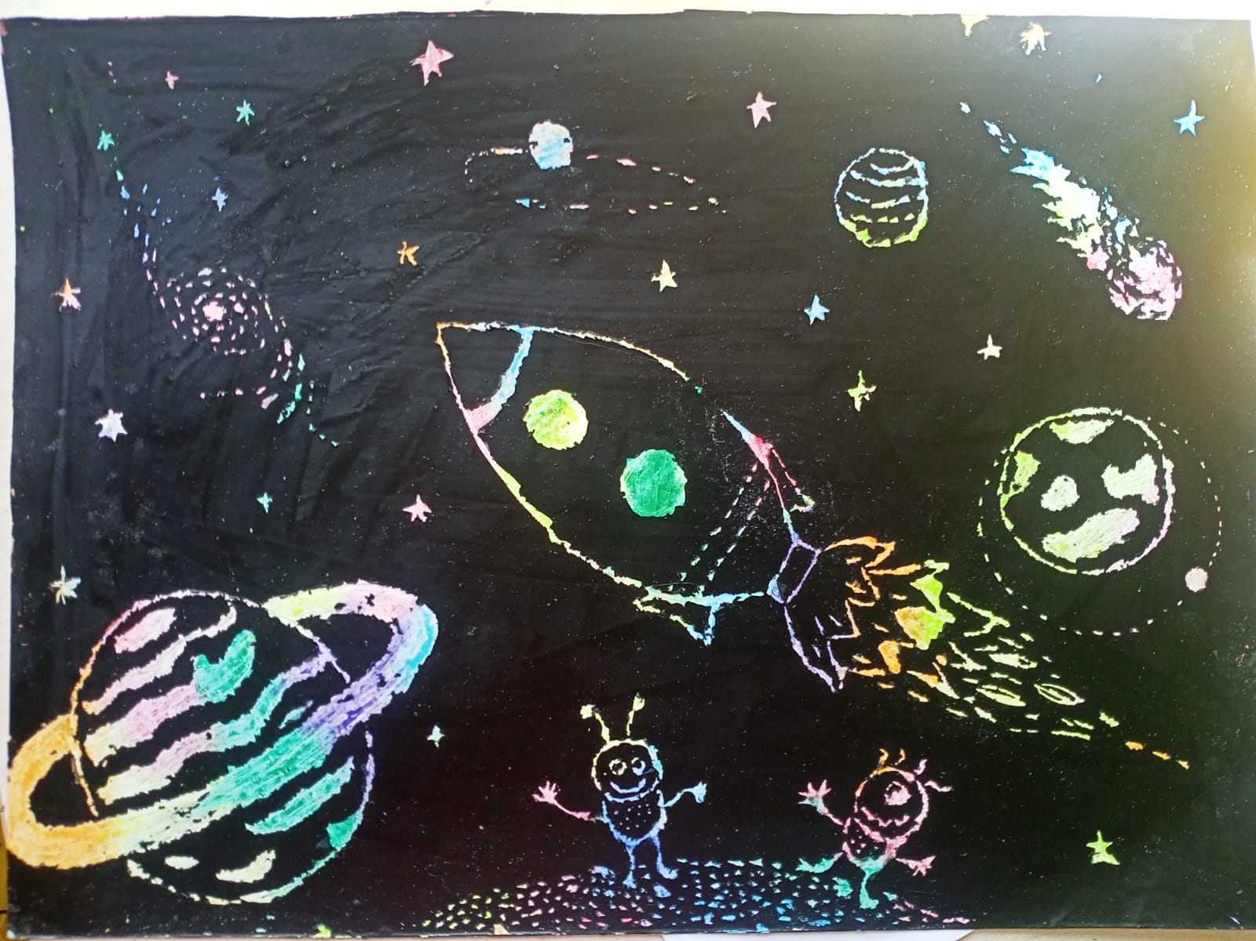
«Космос»
Техника-граттаж
(картон закрашивают
восковыми мелками, заливают гуашью, процарапывают)

Slide 17
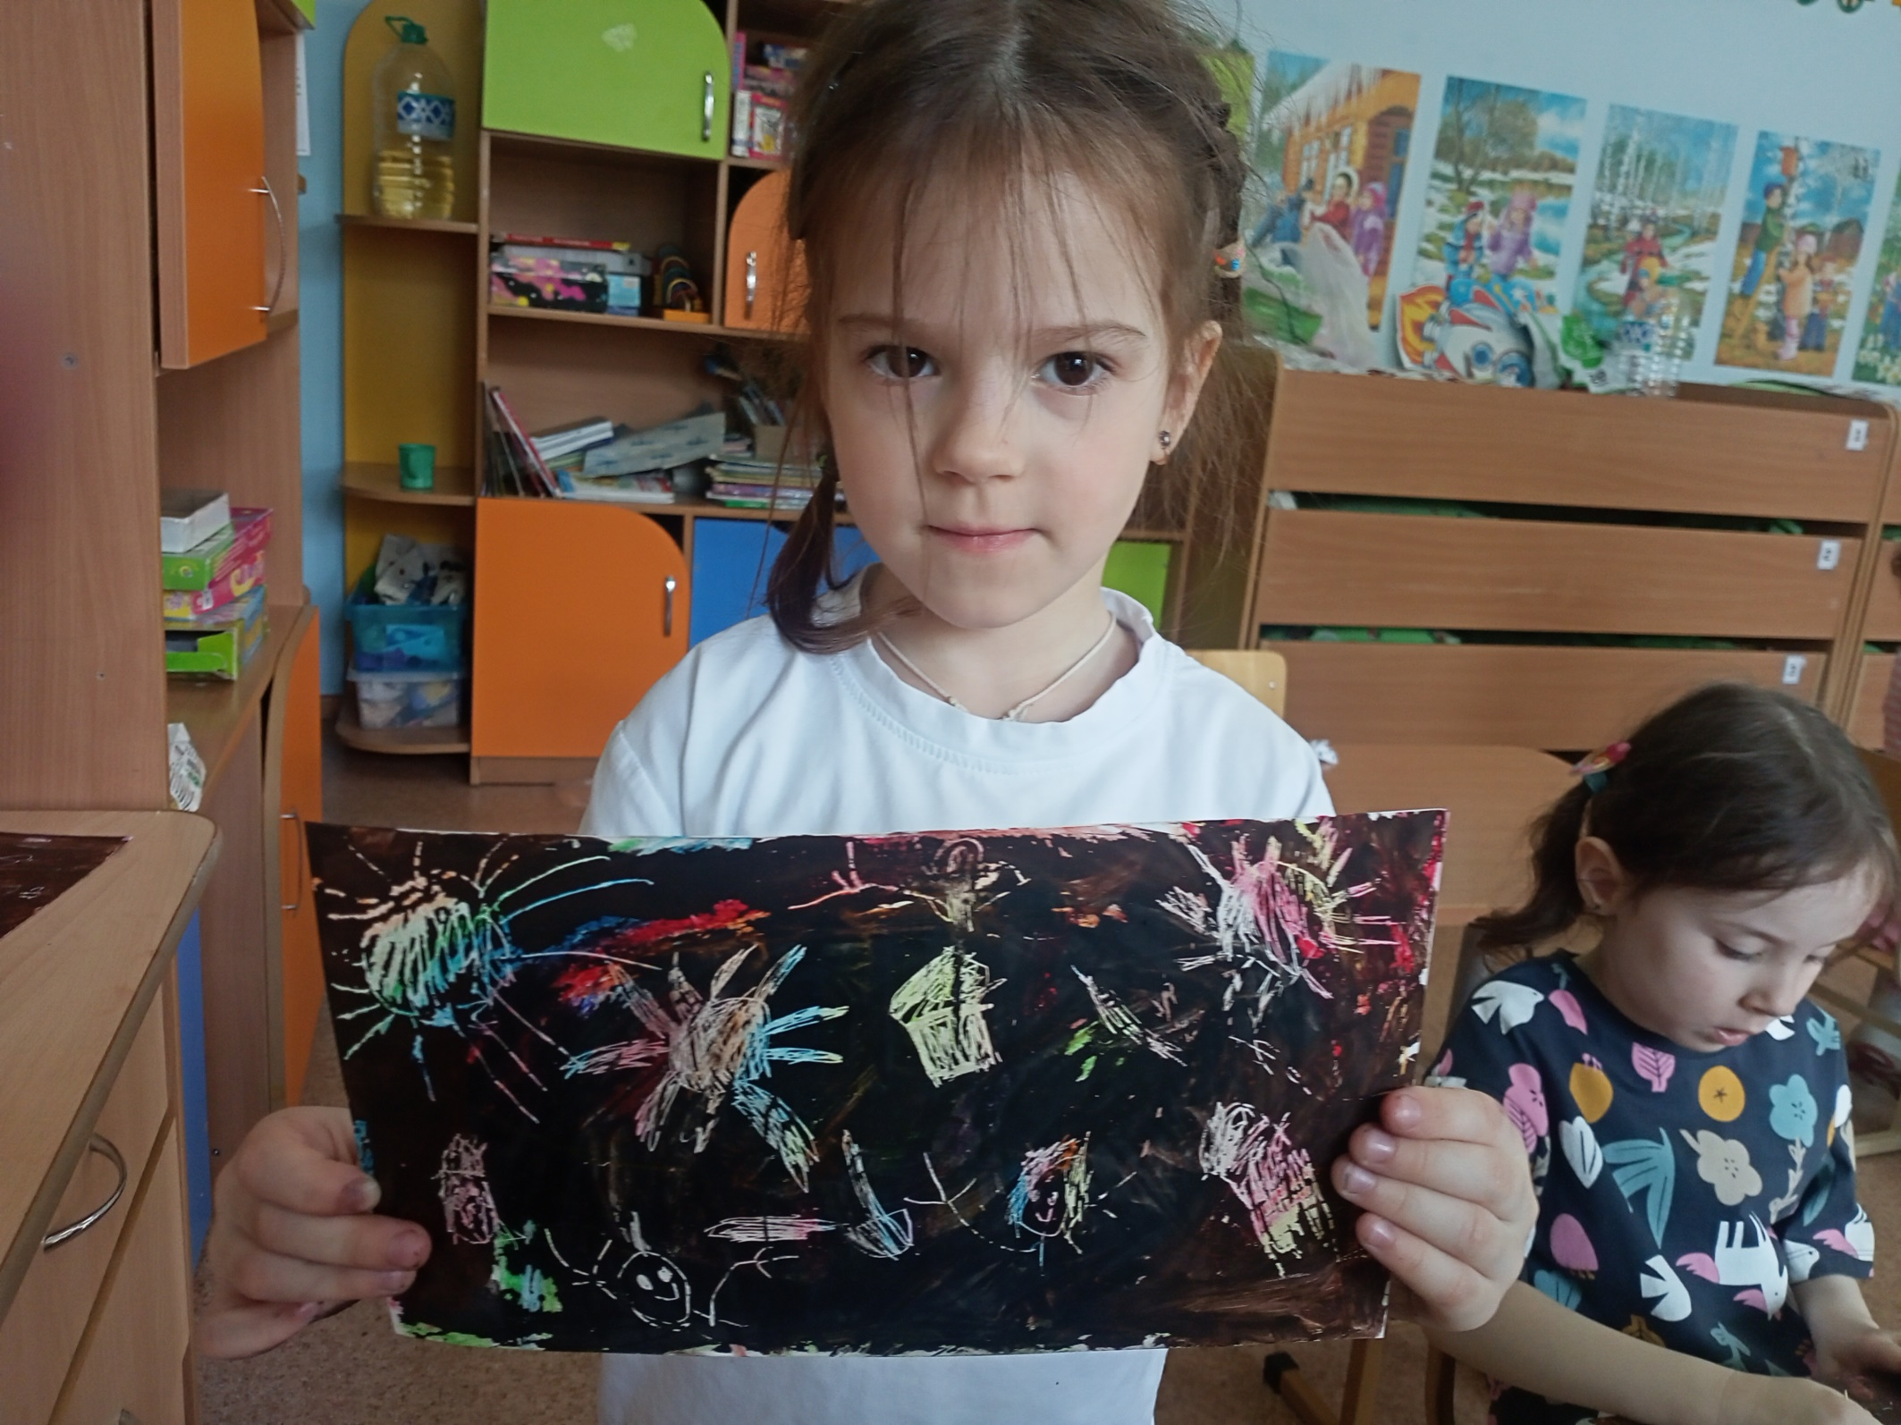

Slide 18
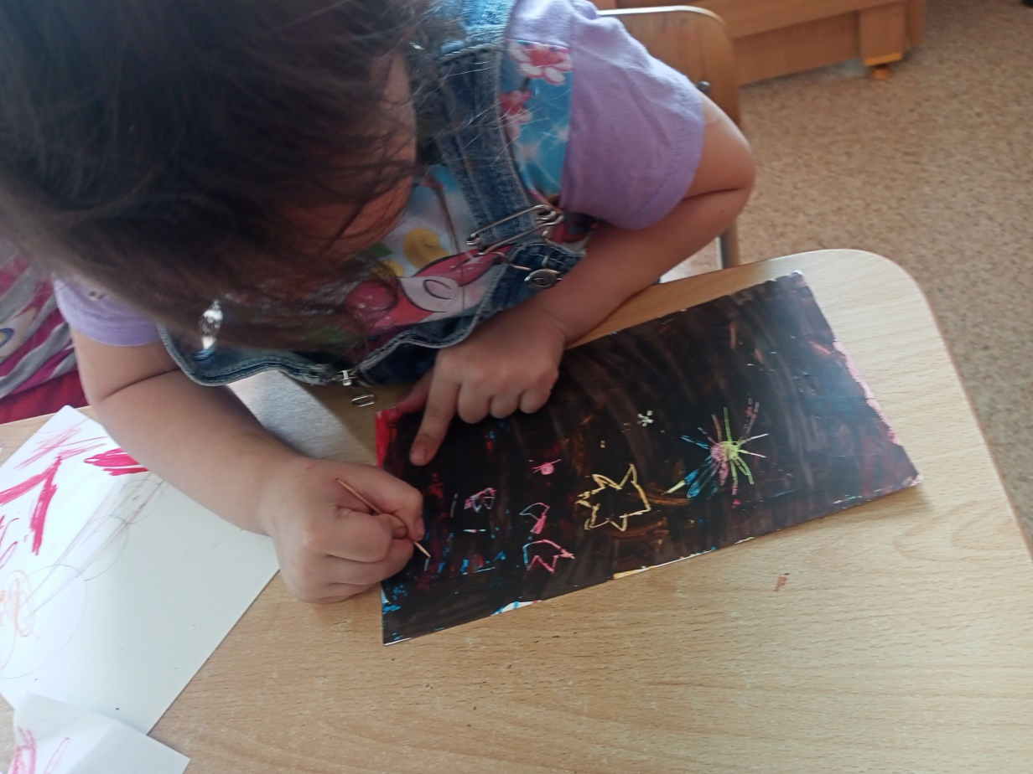
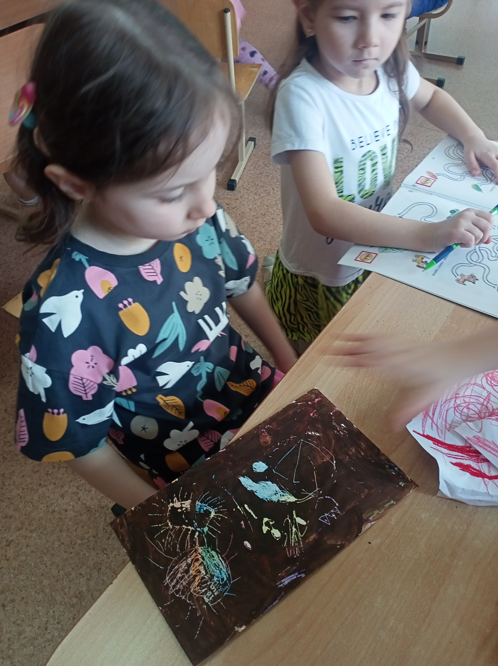
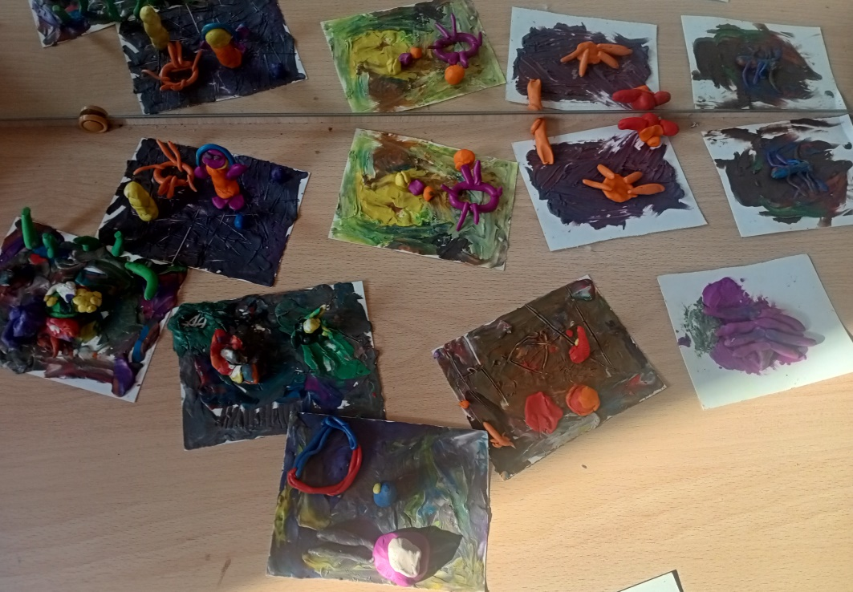
«Лунная
поверхность»

Slide 19
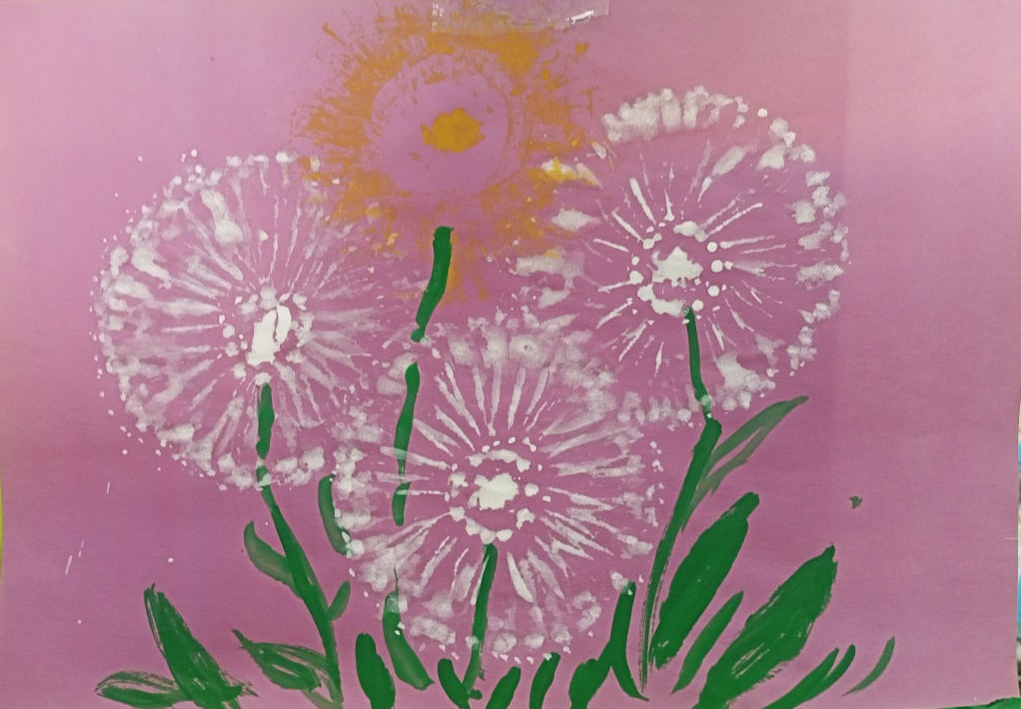
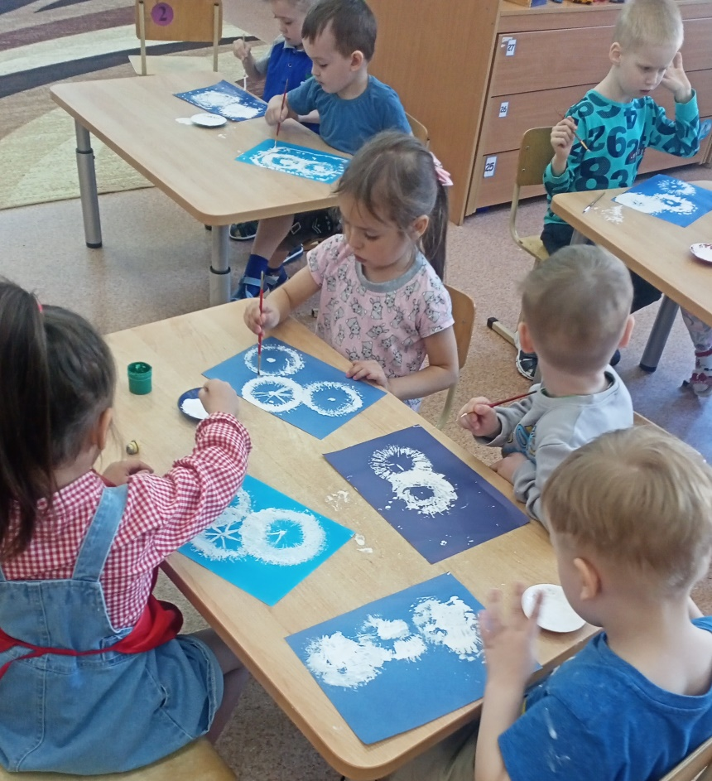
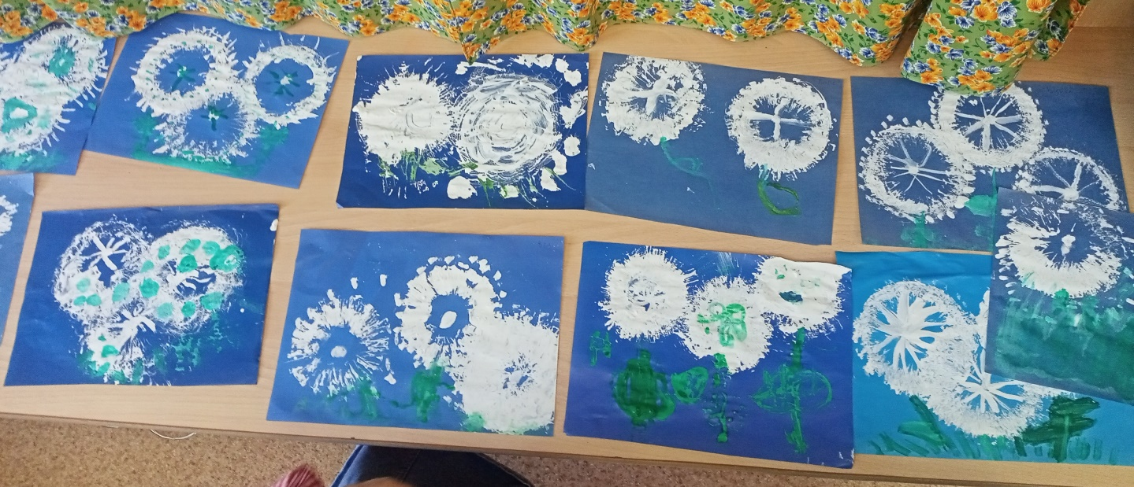
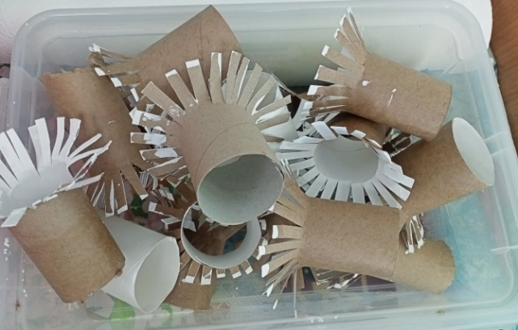
«Одуванчики»
Нетрадиционная техника рисования
«методом тычка»

Slide 20
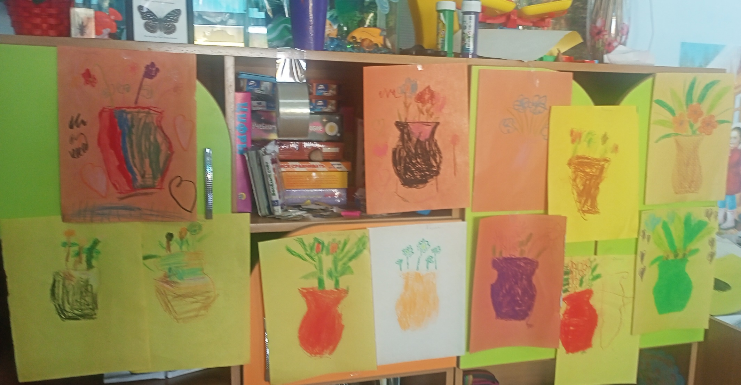
«Ваза с цветами»
Нетрадиционная техника рисования «Фроттаж»

Slide 22
Кашиной
Вероники
Кашиной Веронике

